Slide 1
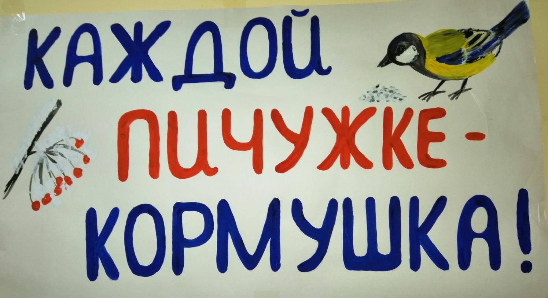
Муниципальное бюджетное дошкольное учреждение
«Детский сад № 255»
Выполнили воспитатели 11 группы:
Тарасенко Л.А.
Запотраева Я.В.
г. Барнаул
2022г.

Slide 2
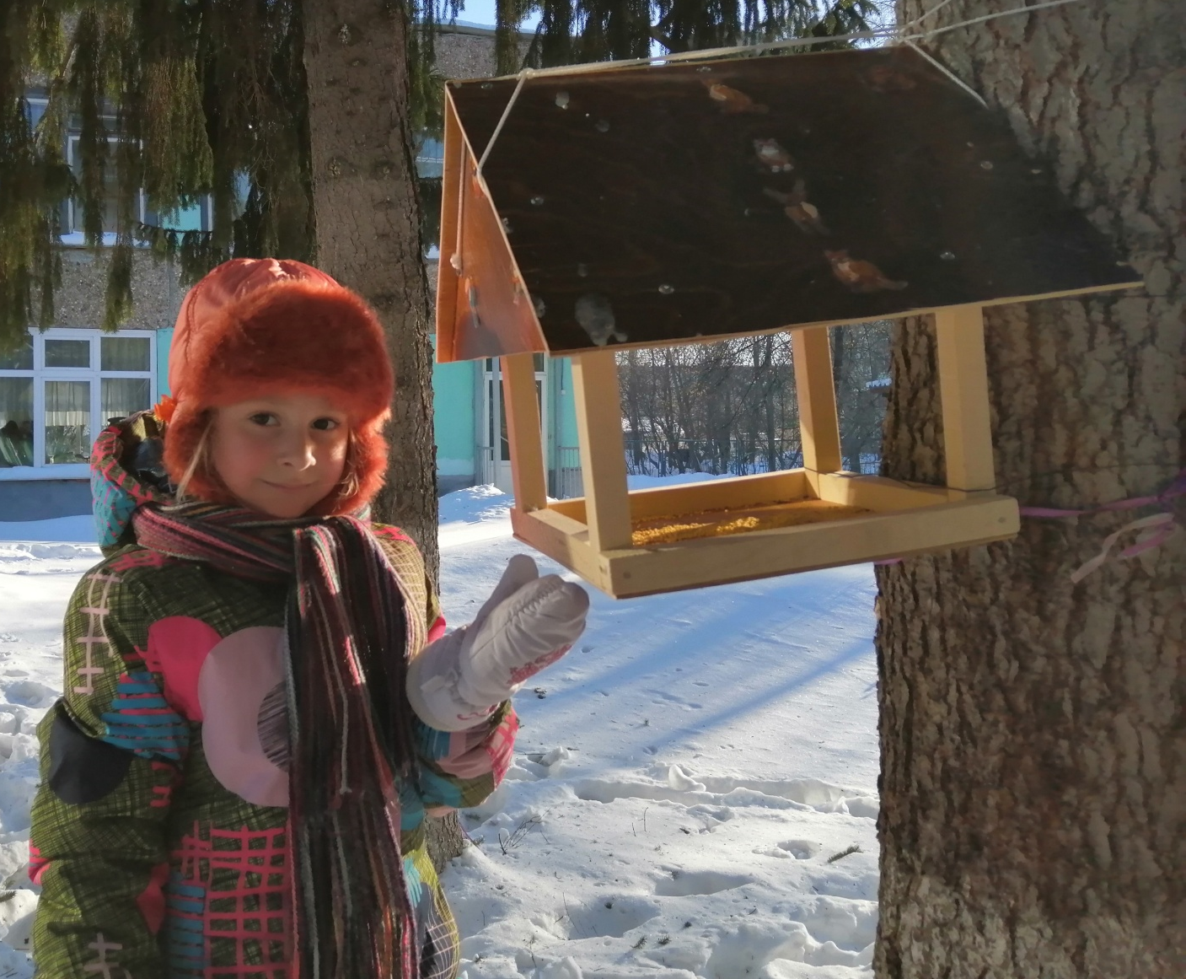
Воронина Маша

Slide 3
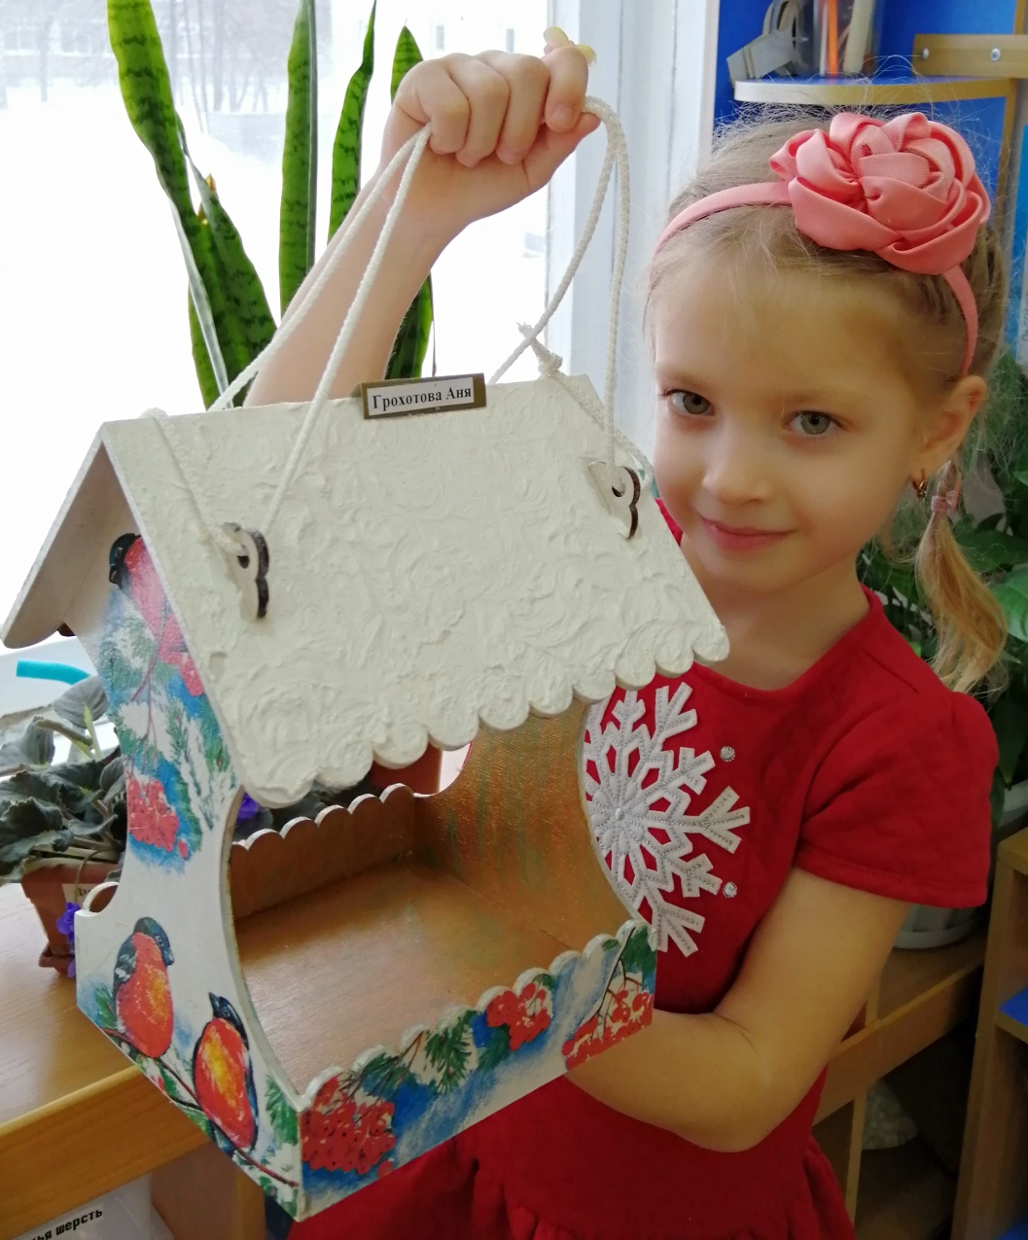
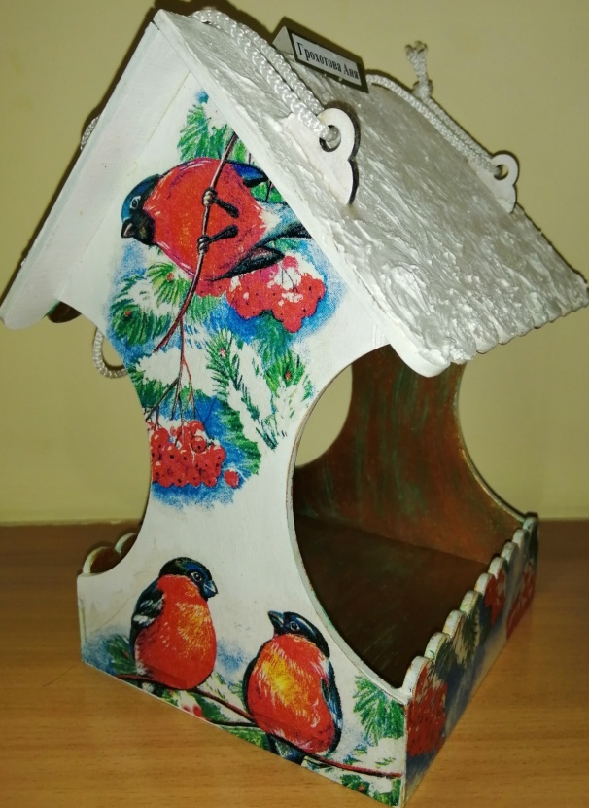
Грохотова
Аня

Slide 4
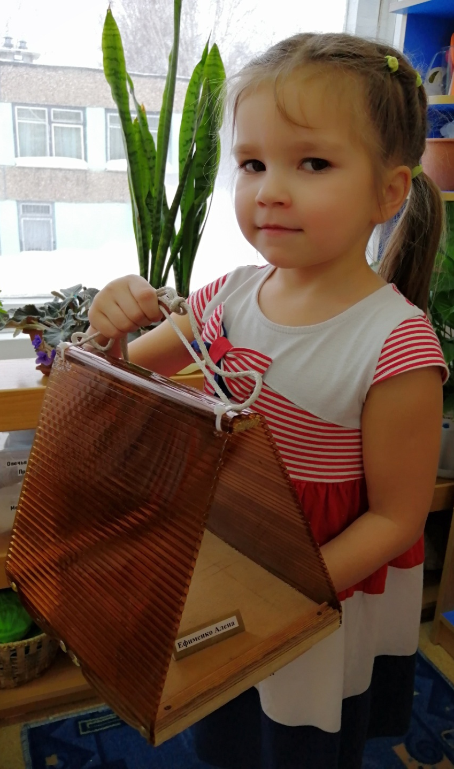
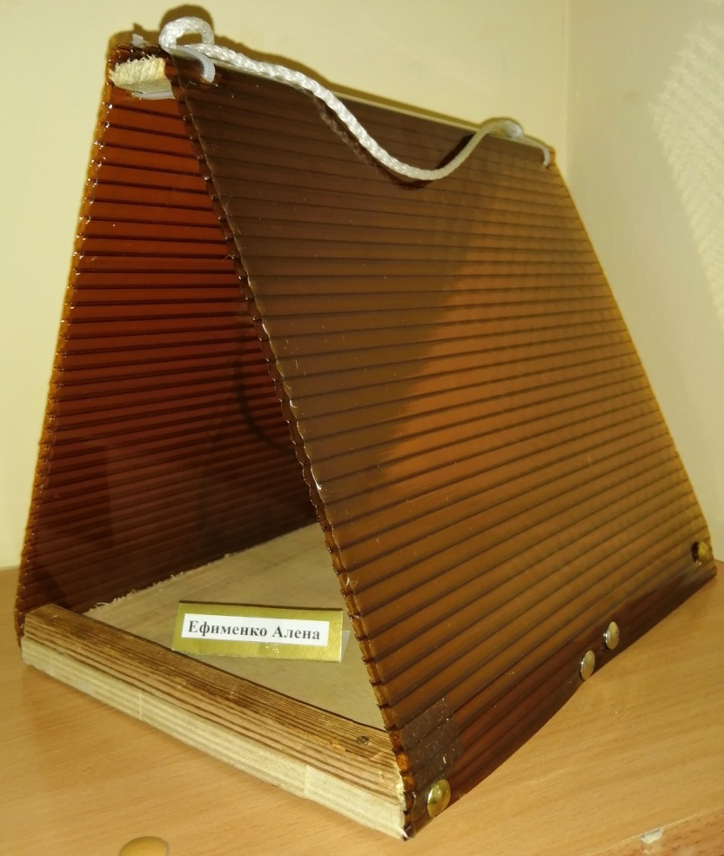
Ефименко
Алёна

Slide 5
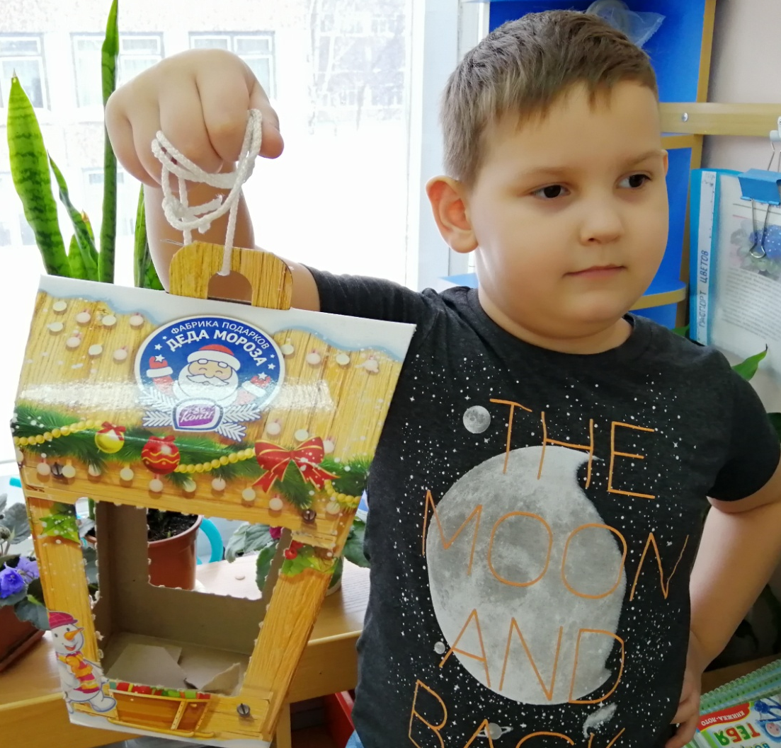
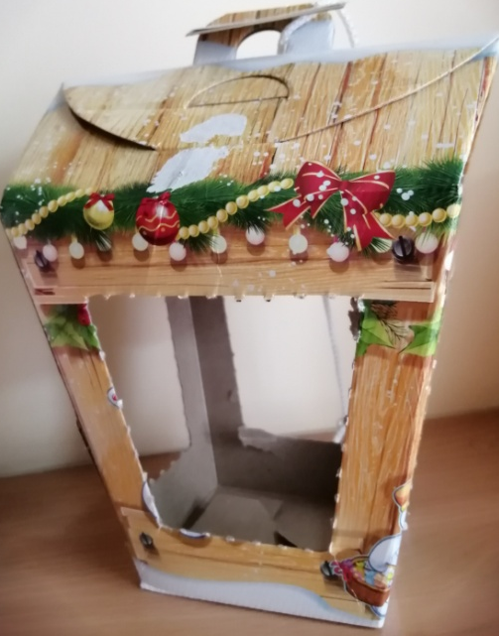
Железняков
Максим

Slide 6
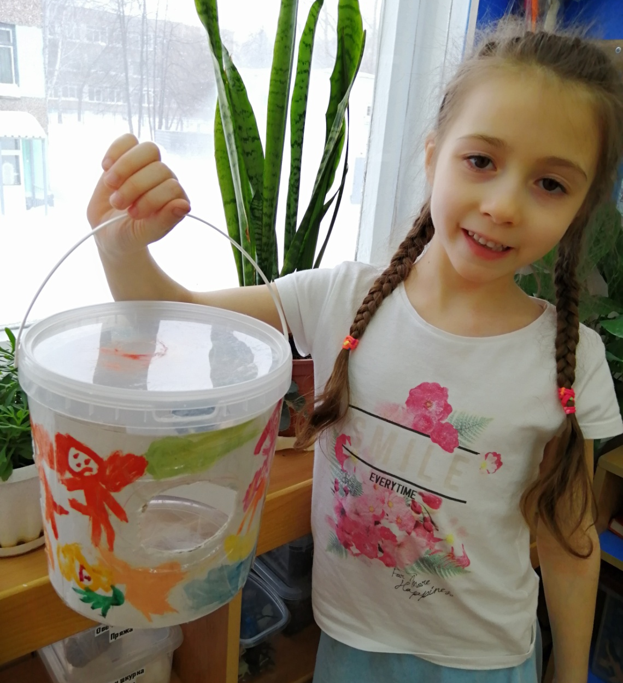
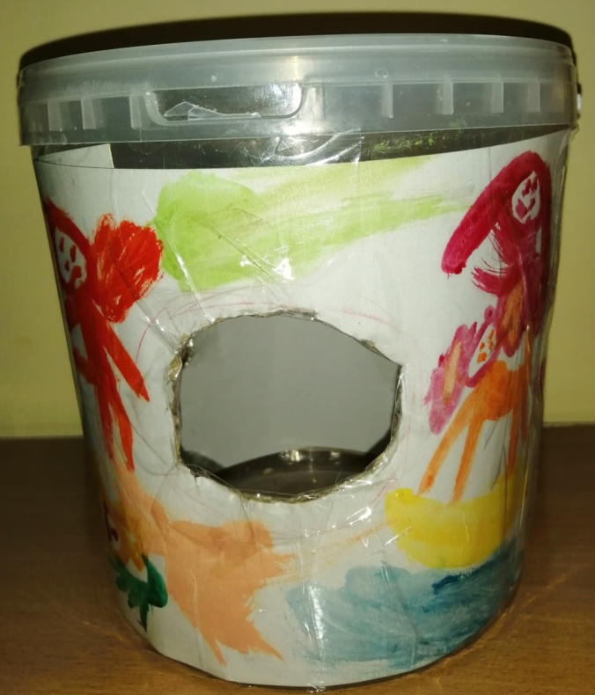
Прокопьева
Тоня

Slide 7
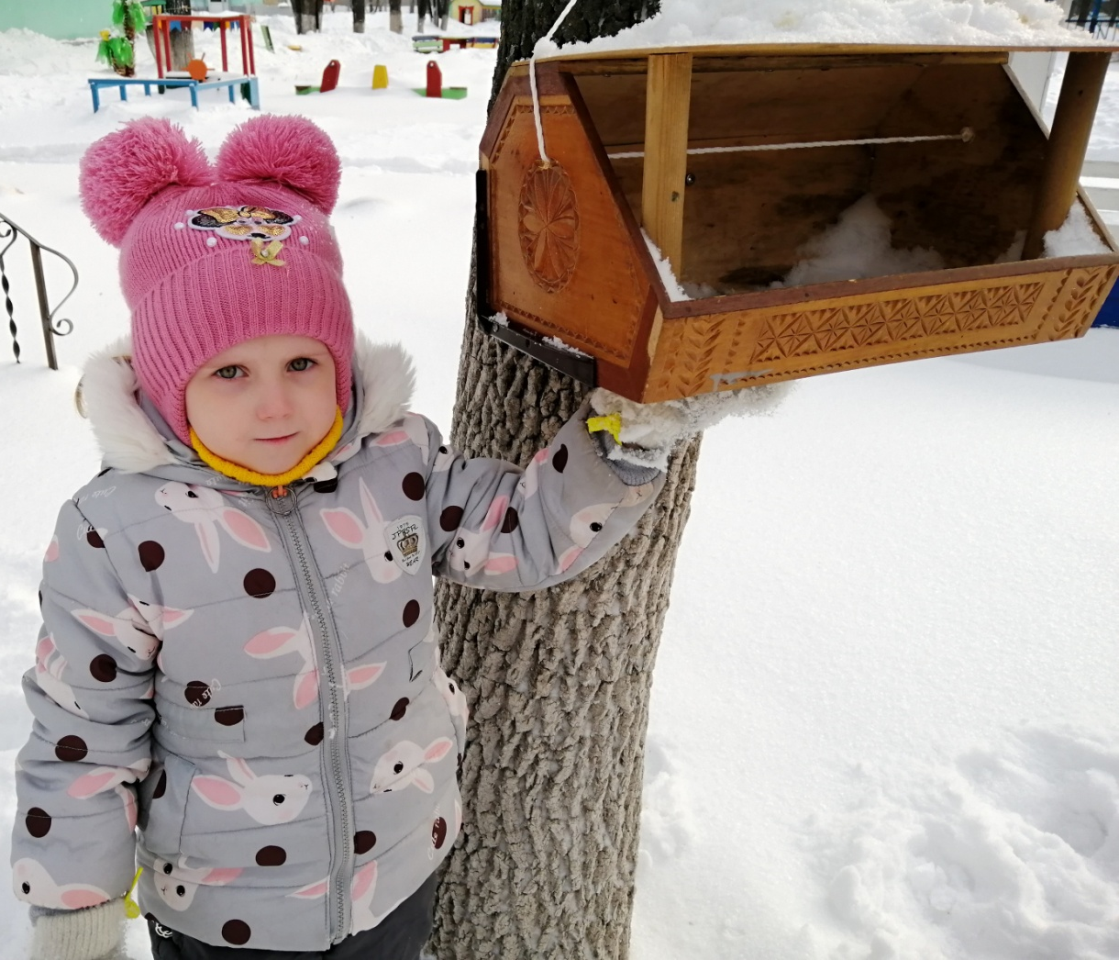
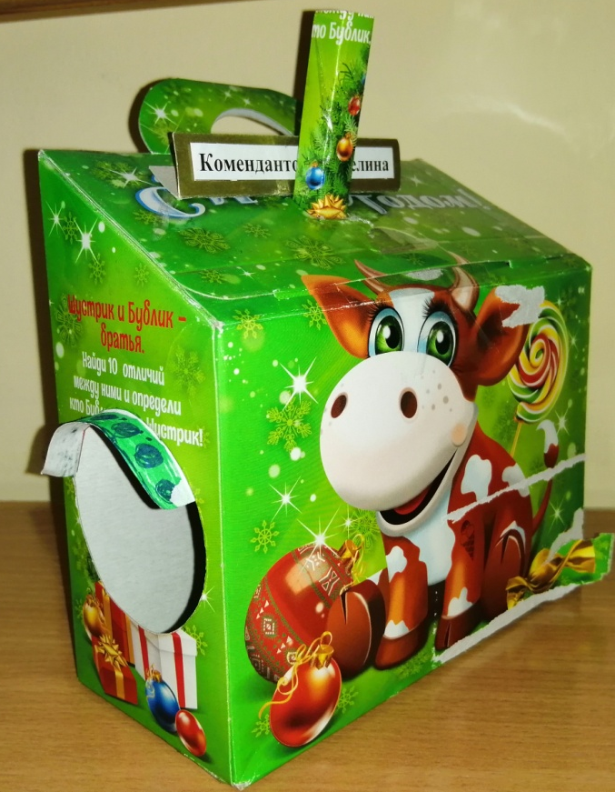
Комендантова
Ангелина

Slide 8
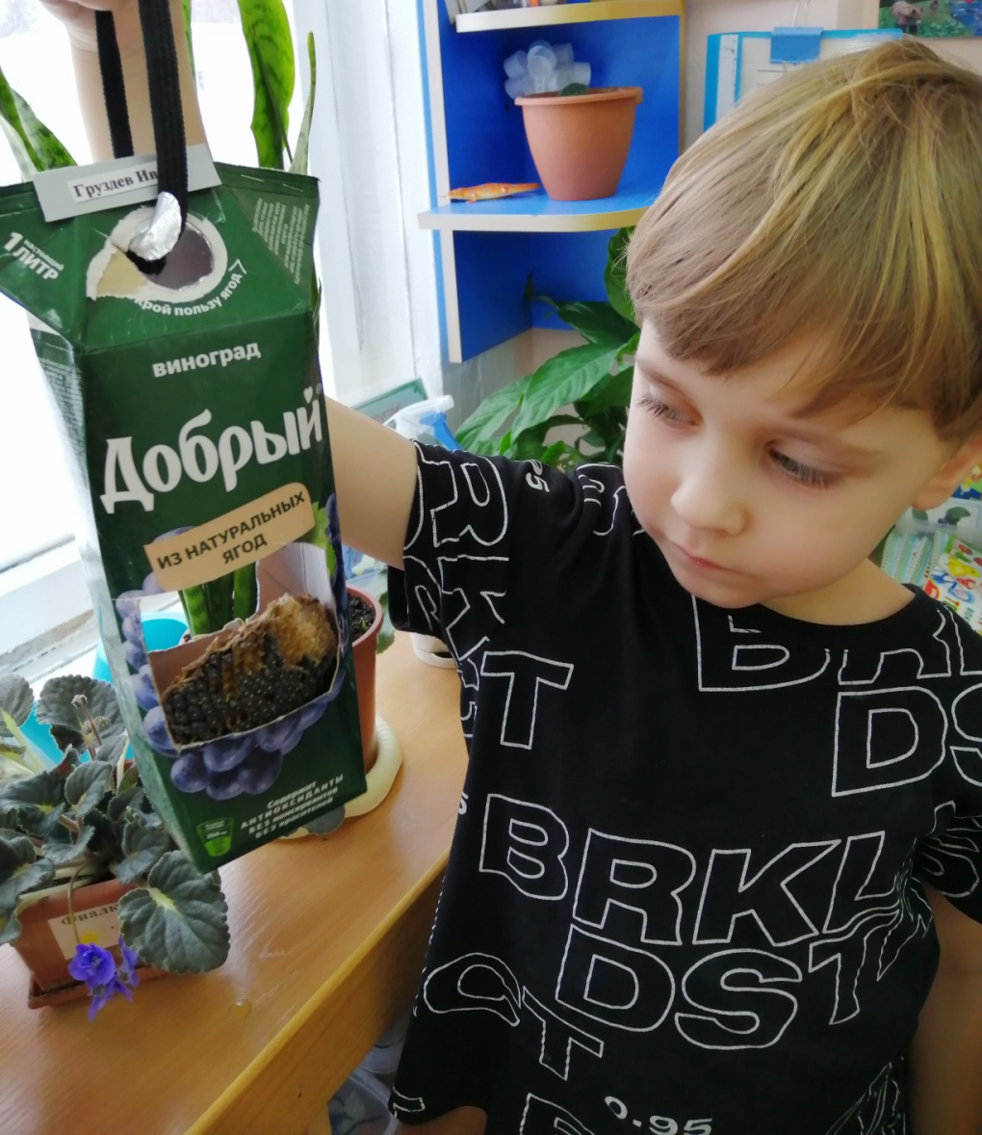
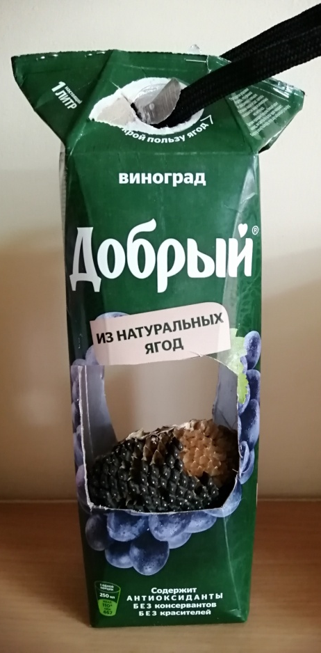
Груздев
Иван

Slide 9
Спасибо
за
внимание!

